Slide 1



Порядок проставлення апостиля
на офіційних документах,
виданих ДПС та її територіальними органами
Головне управління
ДПС в Одеській області
2025

Slide 2


Угоди про уникнення подвійного оподаткування
На сьогодні між Україною та іншими державами діє більше ніж 70 міжнародних двосторонніх конвенцій (угод) про уникнення подвійного оподаткування. Актуальний перелік держав-учасниць Конвенції знаходиться на
сайті Гаазької конвенції з міжнародного приватного права.
Звільнення від оподаткування дозволяється тільки за умови надання нерезидентом особі (податковому агенту) документа, який підтверджує статус податкового резидента.
ЧАСТИНА 1 СТАТТІ 3 ГААЗЬКОЇ КОНВЕНЦІЇ :
єдиною формальною процедурою, яка може вимагатися для посвідчення легальності документу є проставлення апостилю компетентним органом держави, в якій документ був складений, який підтверджує:
автентичність підпису;
якість, в якій виступала особа, що підписала документ;
автентичність відбитку печатки або штампу, якими скріплений документ.
Офіційні документи, на яких проставлено апостиль, не потребують будь-якого засвідчення шляхом консульської легалізації.
!

Slide 3

Порядок проставлення апостиля
на офіційних документах, виданих ДПС
та її територіальними органами
Проставлення апостиля на офіційних документах, що видаються ДПС та її територіальними органами, здійснюється Державною податковою службою України відповідно до
Правил проставлення апостиля на офіційних документах, призначених для використання на території інших держав,
затверджених наказом МЗС, МВС, МОН, Мінфіну, Мін’юсту від 17 березня 2023 року № 125/209/293/139/999/5
та зареєстрованих у Міністерстві юстиції України 21.03.2023 року за № 478/39534
Апостиль не проставляється на:
- оригіналах документів, що посвідчують особу та підтверджують громадянство України, документів, що посвідчують особу та підтверджують її спеціальний статус, військових квитках, трудових книжках, дозволах на носіння зброї, свідоцтвах про реєстрацію транспортних засобів (технічних паспортах), - інших посвідченнях, що оформлюються відповідно до законодавства України;
- оригіналах, копіях (фотокопіях) нормативно-правових актів, роз’яснень та правових висновків щодо їх застосування, документах, що мають характер листування.

Slide 4


Хто може звертатися щодо надання послуги
Апостиль проставляється на вимогу особи, яка підписала документ, або на вимогу фізичної/юридичної особи (їх представників).
Пакет документів
Для проставлення апостиля необхідно подати:
оригінал документа, на якому проставляється апостиль, або його засвідчену в установленому порядку копію;
документ про оплату послуги з проставлення апостиля або документ, що підтверджує право на звільнення від сплати, чи його копію, засвідчену в установленому порядку;
заяву від особи, яка подає такі документи

Slide 5
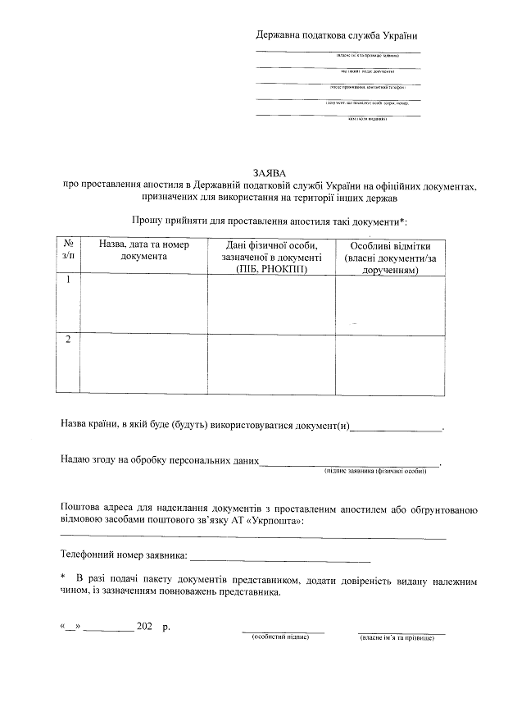

Заява
Форма заяви в ДПС щодо проставлення апостилю:
У заяві щодо проставлення апостиля необхідно зазначити:
назву документа (документів), що надсилається до ДПС для проставлення апостиля,
країну призначення використання такого документа (документів).
Розміщена на вебпорталі ДПС у розділі Діяльність/ Апостиль/Форми Заяв про проставлення апостиля
https://tax.gov.ua/diyalnist-/apostil/78289.html

Slide 6


Подача документів
Подача документів здійснюється до Державної податкової служби України за адресою:
Львівська площа, 8, м. Київ, 04053.
Заява надається в паперовому вигдяді:
особисто;
надсилається поштою.
Якщо заявник хоче забезпечити додатковий інформаційний захист, то заява надсилається з повідомленням про вручення. У формі заяви вказано, що заявник надає згоду на обробку персональних даних.
Згідно Правил проставлення апостиля, у разі обробки персональних даних, отриманих від заявника, компетентні органи, тобто ДПС, вживають заходів, передбачених Законом України «Про захист персональних даних».
Апостильована довідка видається заявнику особисто (або представнику за довіреністю), або надсилається поштою з повідомленям про вручення.

Slide 7

Плата за надання послуги з проставлення апостиля
на документах, що видаються ДПС та її територіальними органами і призначені для використання на території інших держав
три неоподатковуваних мінімуми доходів громадян
на сьогодні – 51 грн
наказ Міністерства фінансів України від 01.02.2023 № 54 «Про розмір та порядок оплати послуг з проставлення апостиля»,
зареєстрованого в Міністерстві юстиції України 03.03.2023 за № 395/39451

Slide 8

Звільняються від внесення плати
за проставлення апостиля:
категорії громадян, якщо документи стосуються безпосередньо цих громадян:
особи з інвалідністю 1-ої і 2-ої груп;
особи з інвалідністю внаслідок Другої світової війни;
громадяни, які належать до першої категорії потерпілих унаслідок Чорнобильської катастрофи;
діти-сироти.

Slide 9
Реквізити рахунку:
Отримувач: ГУК у м. Києві/м.Київ/22012500.
Код за ЄДРПОУ: 37993783.
Рахунок отримувача: UA598999980313080165031026001.
Надавач платіжних послуг отримувача: Казначейство України (ел. адм. подат.).
Призначення платежу: за надання послуги з проставлення апостиля.
Код виду сплати: 101.
Додаткова інформація запису: за надання послуг з проставлення апостиля.
У зв’язку з тим, що плата за проставлення апостиля віднесена до доходів загального фонду Державного бюджету України Казначейством відкрито новий рахунок для зарахування плати за надання послуг з проставлення апостиля ДПС.
Це передбачено Законом України від 16.01.2025 № 4225-ІХ «Про внесення змін до Бюджетного кодексу України щодо актуалізації та удосконалення деяких положень», який набрав чинності 05.03.2025.

Slide 10
Термін розгляду
Проставлення апостиля або відмова в його проставленні здійснюються ДПС у строк до 20 робочих днів з дня отримання ДПС заяви та документів, необхідних для отримання послуги з проставлення апостиля.
Якщо нерезидент є резидентом країни, з якою укладено міжнародний договір України та яка не є учасником Гаазької Конвенції, видана компетентним (уповноваженим) органом відповідної країни, визначеним міжнародним договором України, за формою, затвердженою згідно із законодавством відповідної країни, вважатиметься належним чином легалізованою за умови наявності консульської легалізації.

Slide 11


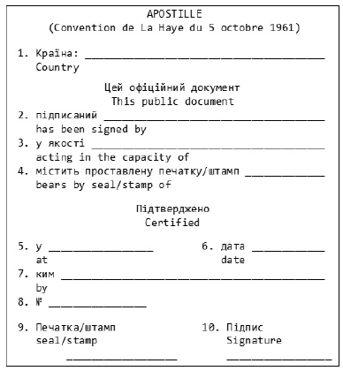
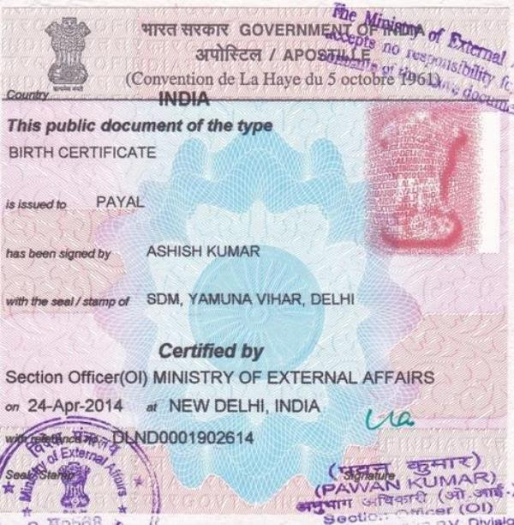
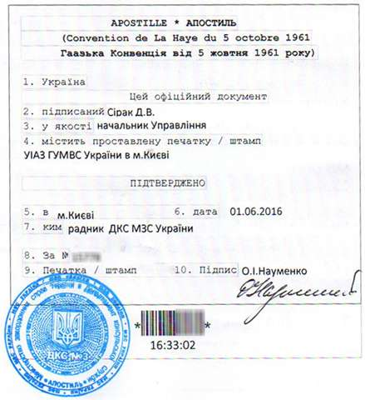
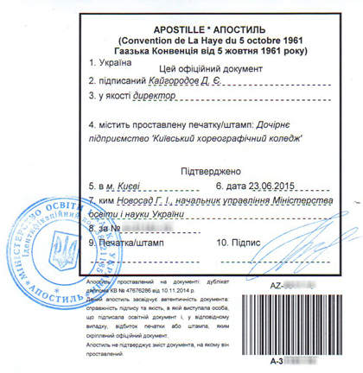

Зразки

